Slide 1
Консультация для педагогов «Игровая деятельность как средство ознакомления дошкольников с правилами дорожного движения.»
Воспитатель первой категории
Судакова Анна Сергеевна

Slide 3
Игровая форма работы с ПДД в детском саду может реализовываться в пяти видах:
- дидактические
- сюжетно-ролевые
- подвижные
- театрализованные
- пальчиковые игры

Slide 11
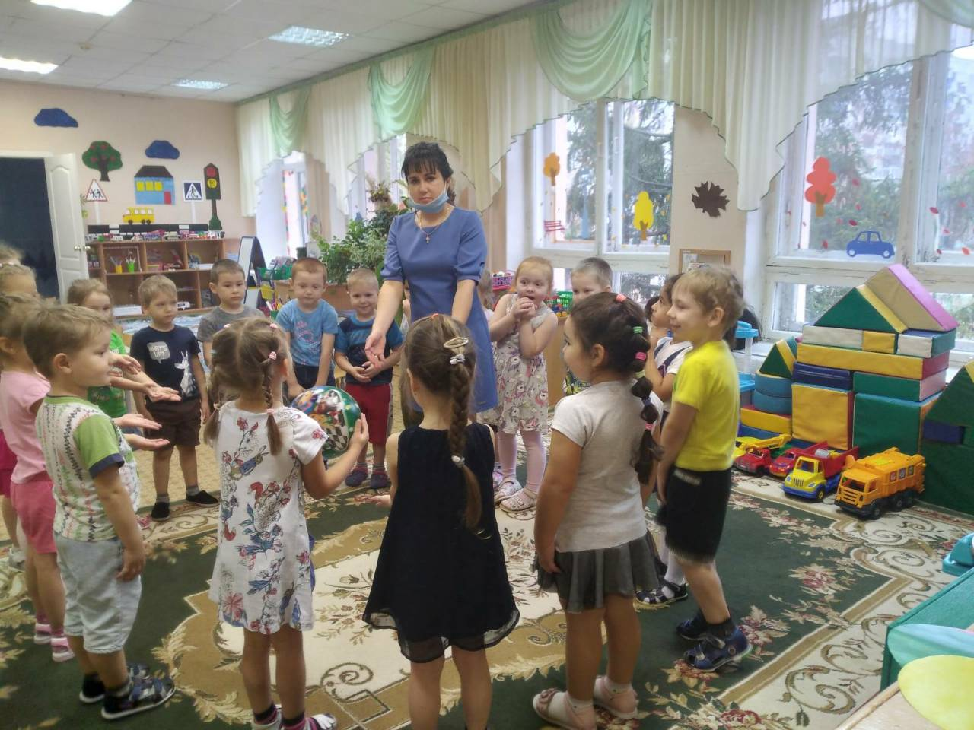
Словесная игра
«Закончи предложение»

Slide 15
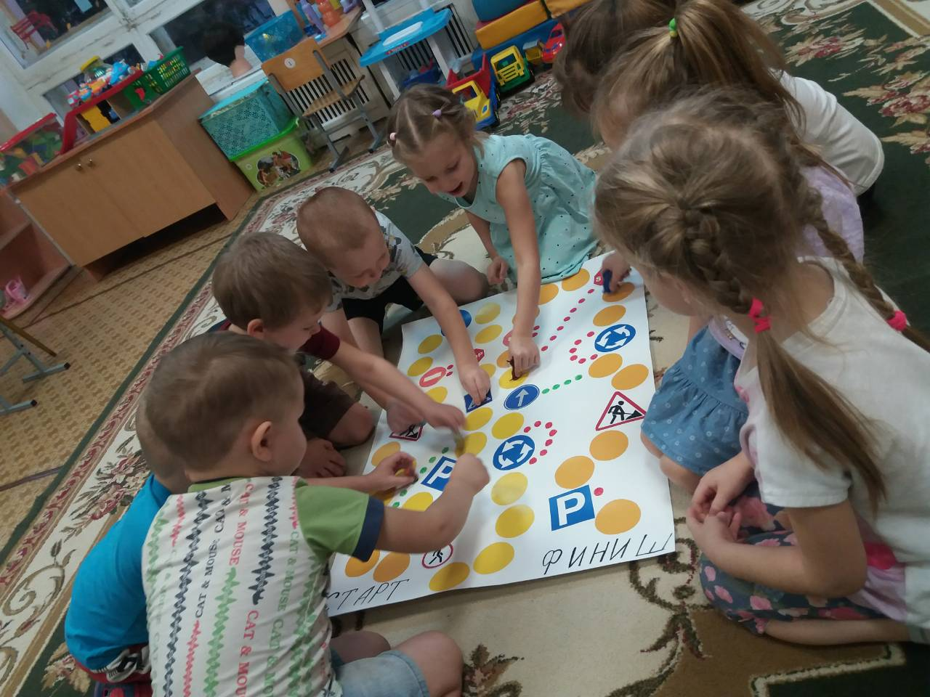

Slide 17
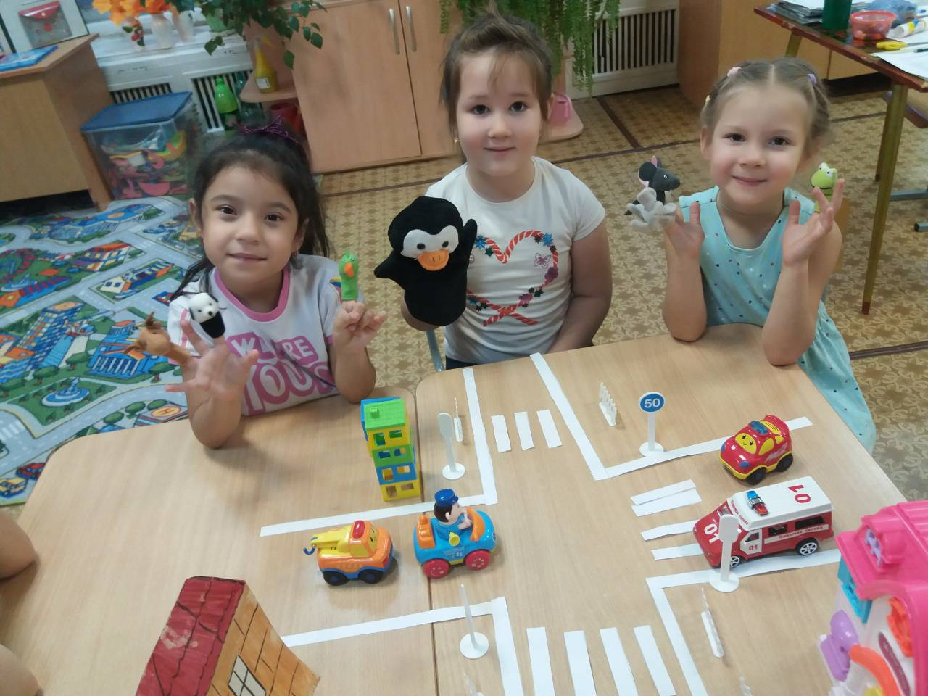

Slide 18
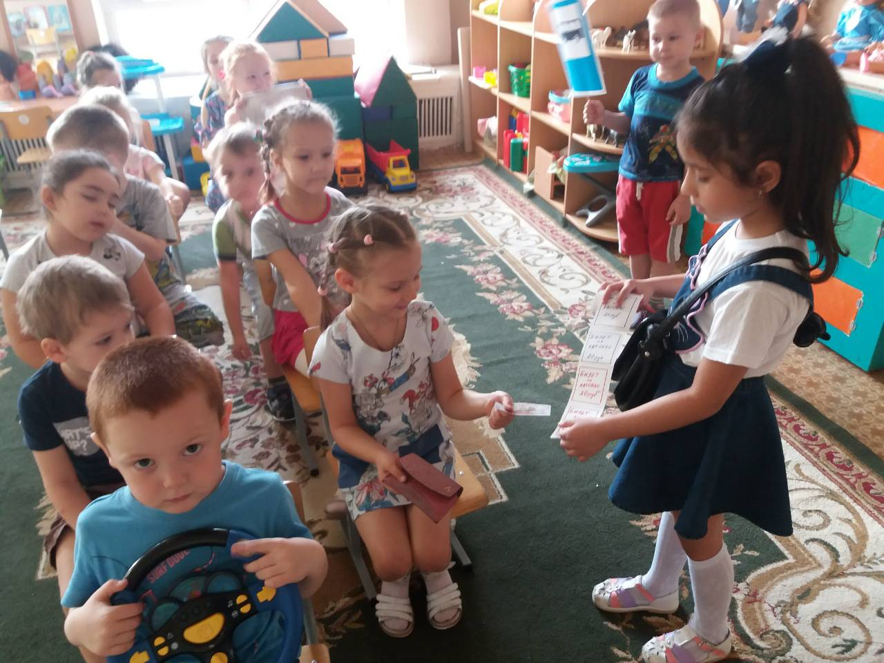

Slide 19
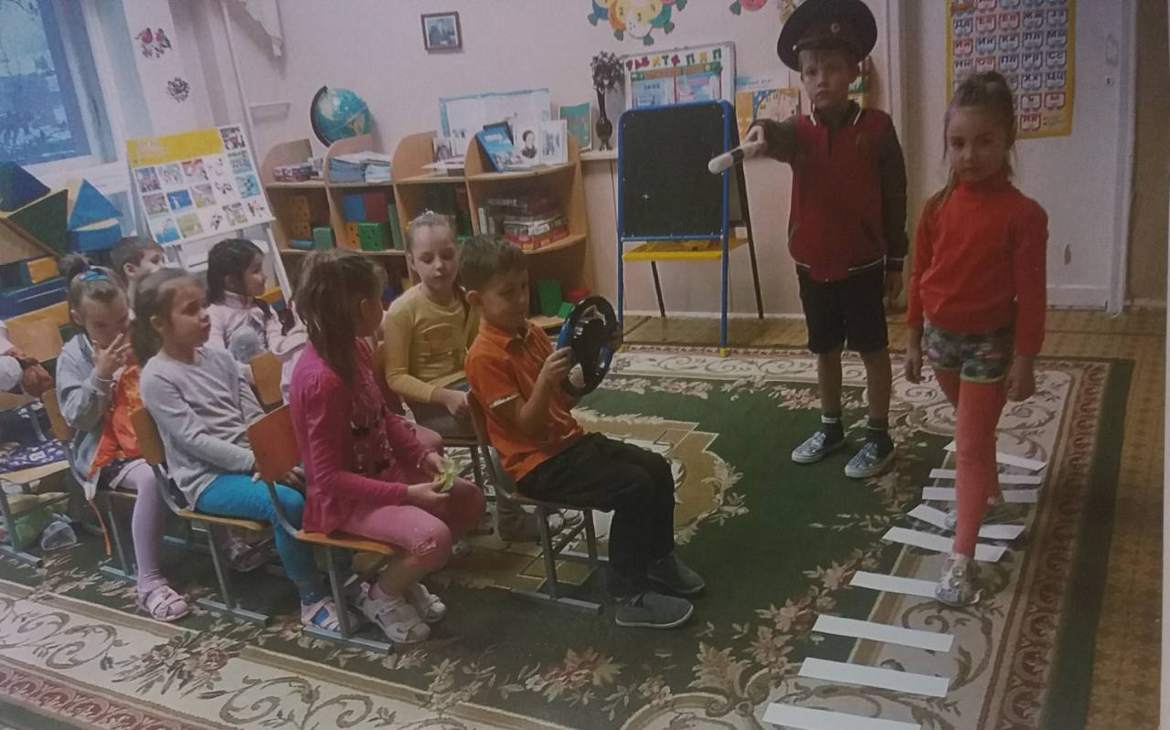

Slide 21
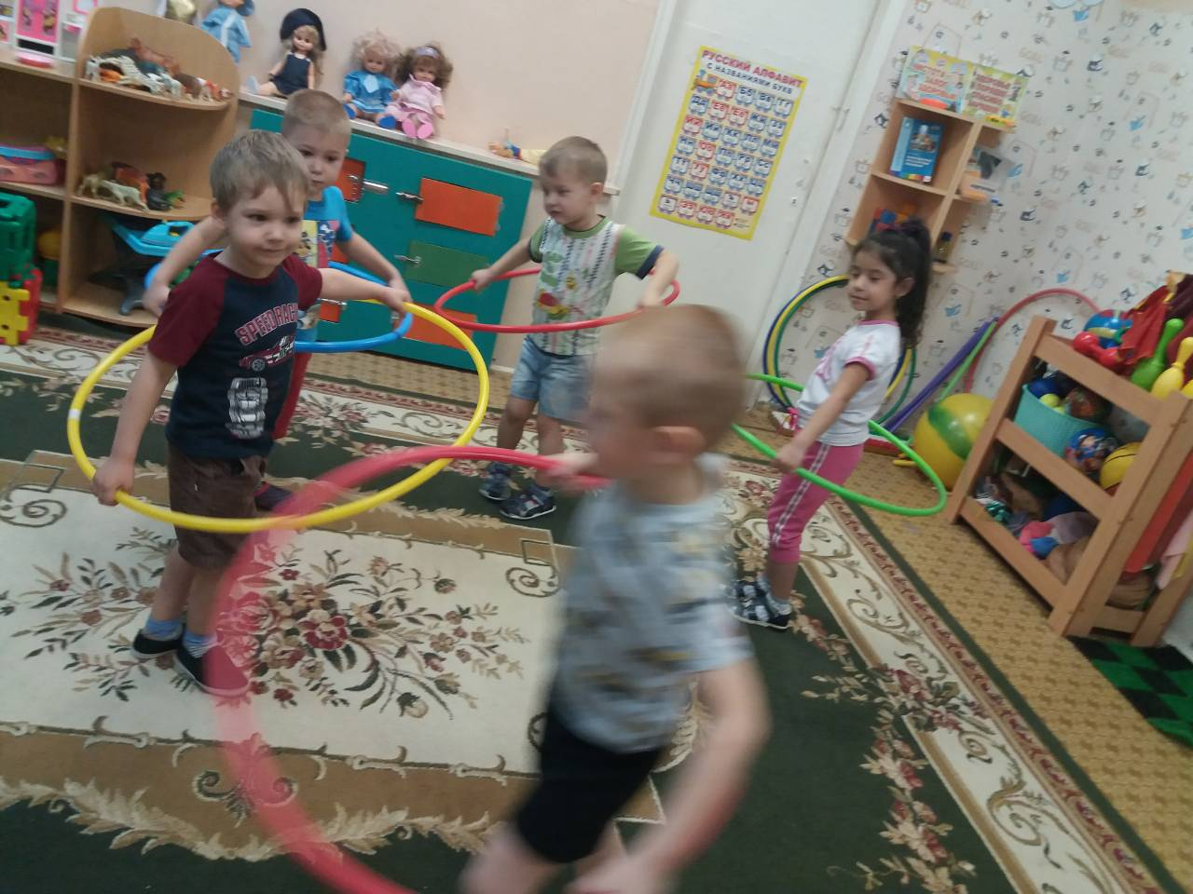

Slide 23
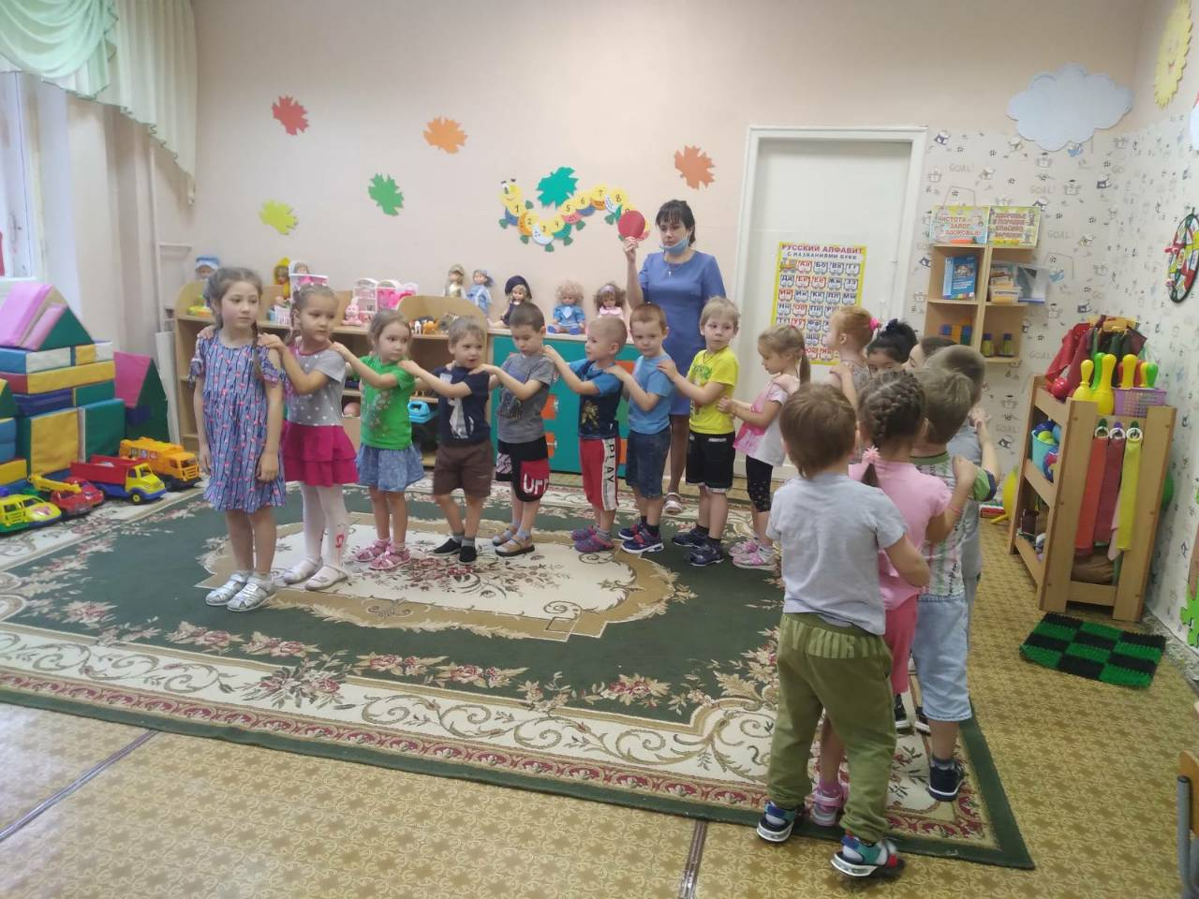

Slide 24
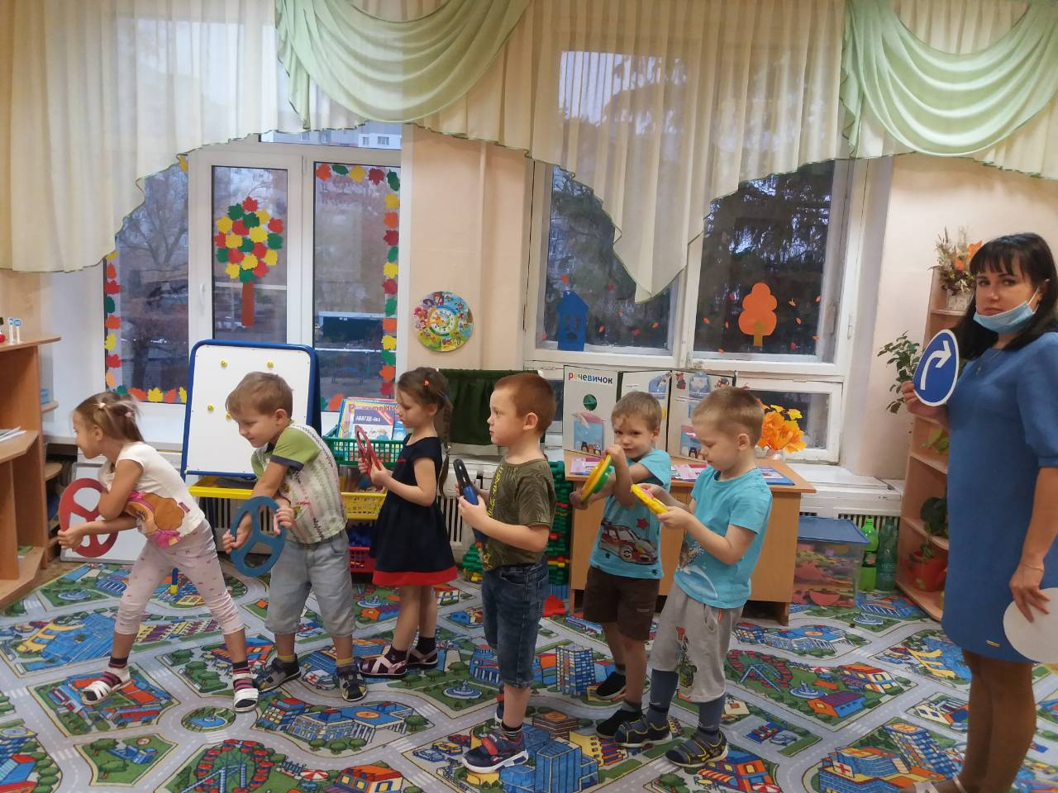

Slide 25
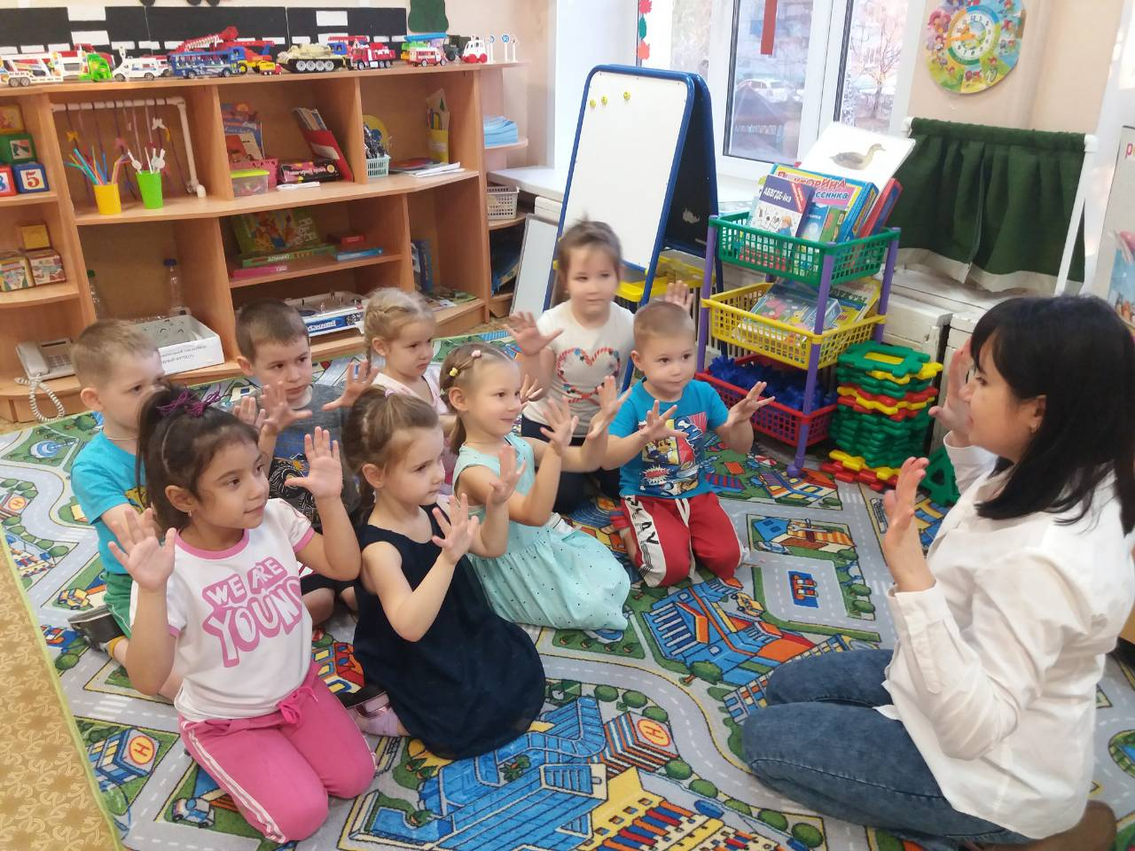

Slide 26
СПАСИБО ЗА ВНИМАНИЕ

